Slide 1

บทที่ 3
https://kimola.com/blog/180463/who-likes-green
พฤติกรรมผู้บริโภคสำหรับการตลาดเพื่อสิ่งแวดล้อม

Slide 2
บทนำ : ผู้บริโภค
ความกังวลด้านสิ่งแวดล้อมมีอิทธิพลอย่างมากต่อระดับแรงจูงใจในการเปลี่ยนแปลงพฤติกรรมของบุคคลในการปฏิบัติตนเพื่อขจัดปัญหาสิ่งแวดล้อม
ความกังวลด้านสิ่งแวดล้อมบ่งชี้ถึง “ระดับที่ประชาชนทราบถึงปัญหาของสิ่งแวดล้อมและสนับสนุนความพยายามในการแก้ไขปัญหาเหล่านั้นและ/หรือแสดงความเต็มใจที่จะมีส่วนร่วมเป็นการส่วนตัวเพื่อหาคำตอบในการแก้ไขปัญหา”
การเพิ่มขึ้นของความกังวลด้านสิ่งแวดล้อมส่งผลให้ความต้องการสินค้าและบริการที่เป็นมิตรต่อสิ่งแวดล้อมเพิ่มขึ้น
ผู้บริโภคสีเขียว คือ “บุคคลที่ต้องการปกป้องตัวเองและโลกด้วยพลังการตัดสินใจซื้อ โดยกลั่นกรองผลิตภัณฑ์ที่ความปลอดภัยด้านสิ่งแวดล้อม

Slide 3
บทนำ : ผู้บริโภค
ผู้บริโภคที่เป็นมิตรต่อสิ่งแวดล้อมเป็นคนที่หลีกเลี่ยงผลิตภัณฑ์ที่มีแนวโน้มว่าจะเป็น(1) อันตรายต่อสุขภาพของผู้บริโภคหรือผู้อื่น (2) ก่อให้เกิดความเสียหายอย่างมากต่อสิ่งแวดล้อมระหว่างการผลิต การใช้ หรือการกำจัด (3) ใช้พลังงานในปริมาณที่ไม่สมส่วนทำให้เกิดของเสียโดยไม่จำเป็น (4) ใช้วัสดุที่ได้มาจากชนิดพันธุ์หรือสภาพแวดล้อมที่ถูกคุกคาม (5) เกี่ยวข้องกับการใช้หรือทารุณสัตว์โดยไม่จำเป็น ส่งผลเสียต่อประเทศอื่นๆ (Elkington, 1994)
ผู้บริโภคที่เป็นมิตรต่อสิ่งแวดล้อมเป็นผู้บริโภคที่คำนึงถึงสิ่งแวดล้อม โดยการพิจารณาด้านสิ่งแวดล้อมเป็นแรงจูงใจในการซื้อที่สำคัญ (Singh, 2011).

Slide 4
บทนำ : ผู้บริโภค
แม้ว่าผู้บริโภคจะรู้สึกกังวลอย่างแท้จริงต่อปัญหาสิ่งแวดล้อม แต่มีผู้บริโภคเพียงไม่กี่รายเท่านั้น ยินดีจ่ายเพิ่มสำหรับผลิตภัณฑ์ที่เป็นมิตรต่อสิ่งแวดล้อม บางคนค่อนข้างมีส่วนร่วมอย่างแข็งขันเฉพาะด้านสิ่งแวดล้อมที่ส่งผลกระทบต่อปัญหาใกล้ตัวเท่านั้น เช่น มลพิษใดๆ แต่ปัญหาที่ใหญ่กว่า เช่น ภาวะโลกร้อนและการเปลี่ยนแปลงสภาพภูมิอากาศ ยังคงละเลย
ผู้บริโภคที่เป็นมิตรต่อสิ่งแวดล้อมมีแนวโน้มที่จะนำผลิตภัณฑ์ไปอยู่ภายใต้การพิจารณาอย่างถี่ถ้วนเกี่ยวกับสิ่งแวดล้อม และจะมองหาคำต่างๆ เช่น "รีไซเคิลได้" "ย่อยสลายได้ทางชีวภาพ" "เป็นมิตรกับสิ่งแวดล้อม" "ยั่งยืน" "ย่อยสลายได้" และ "มีพื้นฐานทางชีวภาพ"

Slide 5
การแบ่งส่วนตลาดผู้บริโภคสีเขียว
บริษัทควรเข้าใจทัศนคติและพฤติกรรมของผู้บริโภคที่ใส่ใจสิ่งแวดล้อม เพื่อวางตำแหน่งแบรนด์และการสื่อสารให้เหมาะสม
การแบ่งส่วนตลาดและการกำหนดเป้าหมายตามพฤติกรรมการซื้อด้านสิ่งแวดล้อมเป็นสิ่งสำคัญในการทำตลาดผลิตภัณฑ์ที่เป็นมิตรต่อสิ่งแวดล้อม (Schlegelmilch et al., 1996)
ผู้บริโภคสีเขียวสามารถจำแนกตามระดับความมุ่งมั่นต่อสิ่งแวดล้อม ทั้งจากทัศนคติและพฤติกรรม
แม้แรงจูงใจในการบริโภคจะหลากหลาย แต่ผู้บริโภคทุกคนล้วนมีส่วนในการส่งผลต่อสิ่งแวดล้อมไม่ทางใดก็ทางหนึ่ง
ความเข้าใจในกลุ่มเป้าหมายช่วยให้นักการตลาดตัดสินใจได้ว่า ความเป็นมิตรต่อสิ่งแวดล้อมควรเป็นจุดขายหลักหรือไม่ และจะผสานเข้ากับกลยุทธ์ทางการตลาดอย่างไรให้เหมาะสม

Slide 6




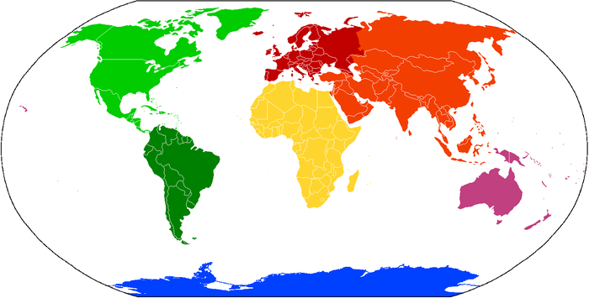
ปัจจัยที่มีอิทธิพลต่อพฤติกรรมผู้บริโภค
(เกณฑ์ในการแบ่งส่วนตลาดเพื่อสิ่งแวดล้อม)
ประชากรศาสตร์
จิตวิทยา
ภูมิศาสตร์
พฤติกรรมศาสตร์

Slide 7
การแบ่งส่วนตลาดเพื่อสิ่งแวดล้อม :
เกณฑ์ด้านประชากรศาสตร์
    เพศ (Sex)/ อายุ (Age)/ เพศ (Gender)/ ขนาดของครอบครัว (Family Size)/ อาชีพ (Occupation)/ รายได้ (Income)/การศึกษา (Education)/ ศาสนา (Religion)/ เชื้อชาติ (Race)/ สัญชาติ (Nationality)
เพศ : ชาย หญิง
อายุ : 18-34, 35-55, 56+ / Gen Z, Gen Y, Gen X, baby boomer/วัยรุ่น วัยกลางคน วัยผู้ใหญ่ วัยสูงอายุ
รายได้ : สูง ปานกลาง น้อย / น้อยกว่า 20,000, 20,001-30,000, 30,000+
การศึกษา : สูง น้อย
อาชีพ : ทั่วไป (พนักงานบริษัท ข้าราชการ/วิสาหกิจ แม่บ้าน นักเรียน/นักศึกษา) ผู้เชี่ยวชาญด้านสิ่งแวดล้อม/สุขภาพ

Slide 8
การแบ่งส่วนตลาดเพื่อสิ่งแวดล้อม : เกณฑ์ด้านประชากรศาสตร์ (เจเนอเรชันสีเขียว (Green generation)
1. Baby Boomers เป็นผู้นำการเคลื่อนไหวต่อต้านธุรกิจขนาดใหญ่ และให้ความสำคัญต่อสิ่งแวดล้อม ถูกเรียกว่า “นักช้อปที่ใส่ใจสังคม” โดยนิยมเลือกซื้อสินค้าที่อนุรักษ์สิ่งแวดล้อมและทรัพยากร
Generation X เติบโตมากับเหตุการณ์ภัยพิบัติทางสิ่งแวดล้อม เช่น สารเคมีรั่วไหล จึงมองปัญหาสิ่งแวดล้อมผ่านมุมมองของสังคม การเมือง และการศึกษา เข้าใจบริบทระดับโลกและผลกระทบที่เชื่อมโยงกัน
Generation Y (Millennials) เติบโตมาพร้อมอินเทอร์เน็ต ไม่เชื่อในอำนาจแบบเดิม และตั้งคำถามต่อสิ่งที่ไม่ชอบธรรม ให้ความสำคัญกับคุณภาพชีวิต และเป็นแรงขับเคลื่อนสำคัญของการเคลื่อนไหวด้านสิ่งแวดล้อมในยุคปัจจุบัน
Generation Z (The Green Generation) ซึมซับวัฒนธรรมสีเขียวตั้งแต่ต้น ไม่เพียงแค่สนับสนุนแนวคิด “ลด ใช้ซ้ำ รีไซเคิล” แต่ยังมองว่าสิ่งเหล่านี้เป็นเรื่องปกติของชีวิตประจำวัน พร้อมส่งต่อแนวคิดสีเขียวสู่อนาคตอย่างมั่นคง
https://www.strategy-business.com/article/The-rise-of-the-eco-friendly-consumer

Slide 9
การแบ่งส่วนตลาดเพื่อสิ่งแวดล้อม :
เกณฑ์ด้านภูมิศาสตร์
    ภูมิภาค (Region)/ ขนาดของเมือง (City Size)/ ความหนาแน่น (Density)/ ภูมิอากาศ (Climate)
ชุมชน : เมือง ชานเมือง ชนบท
ภูมิภาค : มีกฎหมายสิ่งแวดล้อมเข้มงวด , ไม่มี/ไม่เข้มงวด || ตะวันตก ตะวันออก || อเมริกา ยุโรป เอเชีย || พัฒนาแล้ว กำลังพัฒนา พัฒนาน้อย
สภาพอากาศ/สิ่งแวดล้อม : มีมลพิษมาก ปราศจากมลพิษ || อากาศร้อน อากาศหนาว

Slide 10
การแบ่งส่วนตลาดเพื่อสิ่งแวดล้อม :
เกณฑ์ด้านจิตวิทยา
    ค่านิยมและความเชื่อ (Values and Beliefs) : ผู้บริโภคที่ใส่ใจสิ่งแวดล้อม (เน้นการลดคาร์บอนฟุตพรินต์, สนใจในผลิตภัณฑ์รีไซเคิล, ให้ความสำคัญกับการใช้พลังงานหมุนเวียน, สนใจในผลิตภัณฑ์จากธรรมชาติ, สนับสนุนการลดการใช้พลาสติก) ผู้บริโภคที่ใส่ใจจริยธรรม (การไม่ทำร้ายสัตว์ การค้าแบบเป็นธรรม)
    รูปแบบการดำเนินชีวิตและความสนใจ (Lifestyle and Interests) : ชอบกีฬา ชอบกิจกรรมกลางแจ้ง สนใจสุขภาพและการออกกำลังกาย ชอบใช้ชีวิตในเมือง ใส่ใจสิ่งแวดล้อม เป็นต้น
    ทัศนคติต่อความยั่งยืน (Attitudes Towards Sustainability) : นักนวัตกรรมด้านสิ่งแวดล้อม ผู้บริโภคที่เน้นความเป็นจริง (คำนึงถึงอย่างอื่นประกอบ เช่น ต้นทุน ประสิทธิภาพ ความสะดวกสบาย)
    อิทธิพลทางสังคม (Social Influence) : อิทธิพลจากเพื่อน คนดัง บรรทัดฐานทางสังคม เป็นต้น

Slide 11
การแบ่งส่วนตลาดเพื่อสิ่งแวดล้อม :
เกณฑ์ด้านพฤติกรรมศาสตร์
    พฤติกรรมการซื้อ (Purchase behavior) :
        - อัตราการใช้ (Usage Rate) : ใช้น้อย ใช้ปานกลาง ใช้มาก /วาระโอกาส (Occasion) : ซื้อตามฤดูกาล ซื้อตามโอกาส/ความพร้อมของผู้ซื้อ (Readiness State) : การรับรู้ การแสวงหาทางเลือก การประเมินทางเลือก การตัดสินใจ การประเมินหลังการซื้อ
        ผลประโยชน์ที่ได้รับ (Benefit Sought) : คุณภาพ ความสะดวก ราคา หรือด้านสิ่งแวดล้อม/ความยั่งยืน
        สถานภาพของผู้ใช้ (User Status) : ผู้ที่ไม่ใช้ ผู้ใช้ที่มีแนวโน้มจะใช้ ผู้ใช้ครั้งแรก ผู้ใช้เป็นประจำ
        ระดับความภักดีต่อผลิตภัณฑ์ (Loyalty Status) : ลูกค้าที่ภักดี ลูกค้าที่ซื้อบ่อย ลูกค้าใหม่ ลูกค้าที่มีแนวโน้มจะเลิกใช้ ลูกค้าที่ไม่ภักดี
        ระดับการมีส่วนร่วม (Engagement Level): ลูกค้าที่มีส่วนร่วมสูง ลูกค้าที่มีส่วนร่วมปานกลาง ลูกค้าที่มีส่วนร่วมต่ำ ลูกค้าที่ไม่เคยมีส่วนร่วม

Slide 12
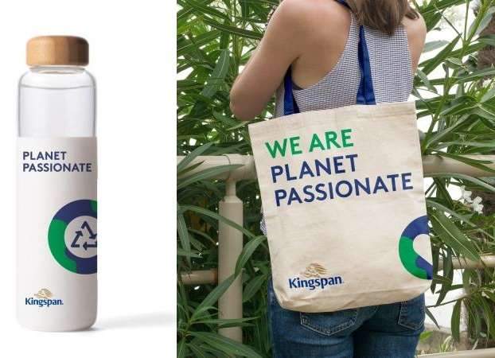


การแบ่งส่วนตลาดผู้บริโภคสีเขียว
https://kingspan-isoeste.com.br/we-are-planet-passionate/
https://www.skh.com/thedish/types-of-organic-food/
Planet passionate/resource conservers
Health Fanatics/Enthusiasts
ให้ความสำคัญกับสุขภาพ
อนุรักษ์โลกและทรัพยากรอย่างยั่งยืน
https://www.thedodo.com/inspirational-quotes-every-dog-lover-should-know-1100667129.html
รักสัตว์/ไม่สนับสนุนการทรมาน
Animal Lover

Slide 13
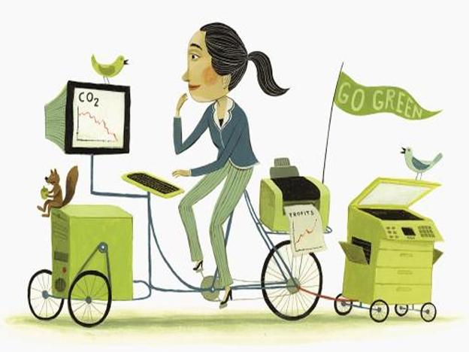
การแบ่งส่วนตลาดผู้บริโภคสีเขียว
https://chinadevelopmentbrief.org/reports/alibaba-group-chinas-online-green-consumers-reach-65-million/
The Eco-chic
The Economizer
The idealists
ใส่ใจสิ่งแวดล้อมคู่แฟชัน
ใส่ใจสิ่งแวดล้อมคู่ประหยัด
อุดมการณ์และคุณธรรม

Slide 14
การแบ่งส่วนตลาดผู้บริโภคสีเขียว
องค์กรเพื่อสิ่งแวดล้อมในสหรัฐอเมริกาได้แบ่งกลุ่มผู้บริโภคตามพฤติกรรมออกเป็น 5 กลุ่ม (เฉดสี)
True blue greens เป็นกลุ่มที่มีความกระตือรือร้นในการเลือกใช้ผลิตภัณฑ์เพื่อสิ่งแวดล้อมทุกครั้งที่ทำได้ และยังมีส่วนร่วมในกิจกรรมเพื่อสิ่งแวดล้อมอีกด้วย
Green – black greens เป็นกลุ่มที่เต็มใจจ่ายเงินเพื่อซื้อผลิตภัณฑ์ที่ไม่ทำลายสิ่งแวดล้อมพร้อมๆกับใส่ใจในเรื่องของความสะดวกและความหรูหรา โดยไม่อุทิศตนเพื่ออนุรักษ์สิ่งแวดล้อมจนต้องเสียเวลา หรือต้องเปลี่ยนวิถีชีวิต
Sprouts เป็นผู้ที่มีต้องการให้มีกฎหมายมาควบคุมการทำลายสิ่งแวดล้อม การใช้ผลิตภัณฑ์เพื่อสิ่งแวดล้อมยังมีความมุ่งมั่นไม่ต่อเนื่องและมักได้รับแรงจูงใจจากกระแส กำลังอยู่ในกระบวนการเรียนรู้และลองใช้ผลิตภัณฑ์ที่เป็นมิตรกับสิ่งแวดล้อม
Grousers ผู้บริโภคกลุ่มนี้จะไม่นำเรื่องสิ่งแวดล้อมมาใส่ใจ ถือว่าตนไม่มีหน้าที่ในการอนุรักษ์สิ่งแวดล้อมและรู้สึกว่ายากหรือต้องใช้เงินมากในการเปลี่ยนไปใช้วิถีชีวิตที่เป็นมิตรกับสิ่งแวดล้อม
Basic browns เป็นกลุ่มที่มีความเชื่อว่ามนุษย์ไม่สามารถดูแล รักษาสิ่งแวดล้อมไว้ได้ จึงไม่สนใจผลิตภัณฑ์ที่เป็นมิตรกับสิ่งแวดล้อมหากไม่ตรงกับนิสัยที่มีอยู่แล้วหรือสร้างความสะดวกที่สูงมาก

Slide 15
การแบ่งส่วนตลาดผู้บริโภคสีเขียว
Natural Marketing Institute สามารถจำแนกผู้บริโภคสีเขียว โดยจำแนกตามลักษณะของการใช้ชีวิตและความสนใจในเรื่องสุขภาพและความยั่งยืน เป็น 5 กลุ่มดังนี้
กลุ่มผู้บริโภคที่มีวิถีชีวิตซึ่งให้ความสำคัญกับเรื่องสุขภาพและความยั่งยืน (Lifestyles of Health and Sustainability: LOHAS) อย่างมุ่งมั่น ให้ความสำคัญกับการเลือกผลิตภัณฑ์และบริการเพื่อสิ่งแวดล้อมและที่ส่งเสริมสุขภาพในทุกด้านของชีวิต
กลุ่มผู้บริโภคที่ใส่ใจสิ่งแวดล้อมอยู่บ้าง แต่ไม่ถึงกับมุ่งมั่น (Naturalizes) เน้นห่วงเรื่องสุขภาพของตนเองเป็นหลัก มักจะเลือกผลิตภัณฑ์ที่มีส่วนประกอบจากธรรมชาติและไม่เป็นอันตราย แต่ยังคงให้ความสำคัญกับปัจจัยอื่นๆ เช่น ความสะดวกสบายและราคา
กลุ่มผู้บริโภคตามกระแส (Drifter) เป็นกลุ่มที่ไม่ได้มีความเชื่อหรือมีความเข้าใจต่อประเด็นสิ่งแวดล้อมมากนัก มักจะทดลองใช้ผลิตภัณฑ์ที่เป็นมิตรกับสิ่งแวดล้อมตามกระแสหรือตามการตลาด

Slide 16
การแบ่งส่วนตลาดผู้บริโภคสีเขียว
(ต่อ)
กลุ่มผู้บริโภคที่ไม่ได้จริงจังกับเรื่องสิ่งแวดล้อมนักแต่ก็มีส่วนร่วมในบางกิจกรรม (Conventional) มักจะเลือกผลิตภัณฑ์ที่สะดวก ประหยัดและคุ้มค่า เช่น การเลือกซื้อเครื่องใช้ไฟฟ้าแบบประหยัดไฟ เพราะจะช่วยลดค่าไฟในบ้าน
กลุ่มผู้บริโภคที่ไม่สนใจเรื่องสิ่งแวดล้อม (Unconcerned) ไม่ได้ให้ความสำคัญกับการเลือกซื้อผลิตภัณฑ์ที่เกี่ยวข้องกับการอนุรักษ์สภาพแวดล้อมเลย ให้ความสำคัญกับความสะดวก ราคาไม่แพง ใช้งานง่ายมากกว่า

Slide 17
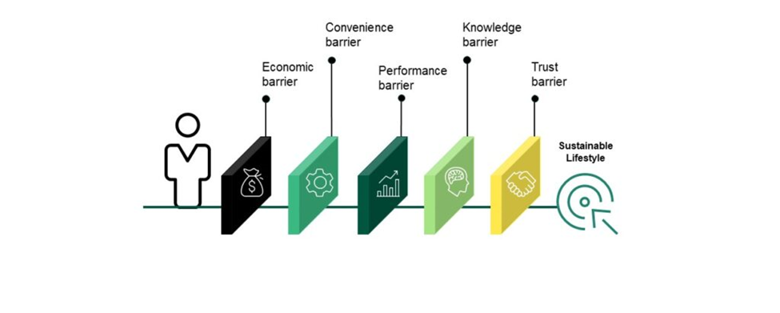
อุปสรรคต่อการเป็นผู้บริโภคสีเขียว
ความสะดวกสบาย
ความรู้
ต้นทุน(ราคา)
ประสิทธิภาพ
ความน่าเชื่อถือ

